Slide 1


13조
빅데이터 청년인재 양성
빅데이터 기반의
지능 정보 시스템
개발 과정
권오정 배영환
우연희 차의성
최태림

Slide 2
" 내일 지구의 종말이 온다 할지라도,
나는 오늘
한 그루의 사과나무를 심겠다. "
마르틴 루터 (Martin Luther, 1483-1546)

Slide 3
" 당신이 오늘 한 그루의 사과나무를
심지 않으면,
내일 지구의 종말이 올지도 모른다. "

Slide 4
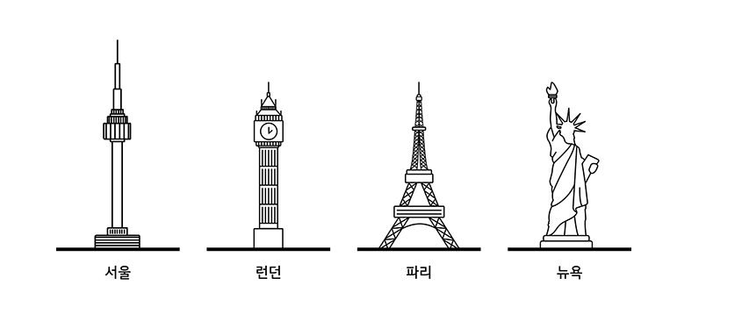
세계 주요 도시 중
미세먼지 오염도 1위
서울
25.2 μg/m2
18.0 μg/m2
15.0 μg/m2
13.0 μg/m2
2012년 기준 환경부 출처

Slide 5
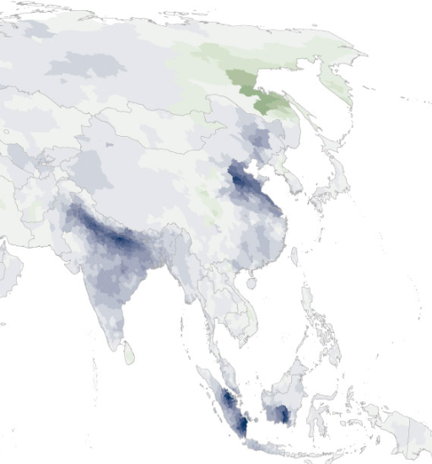
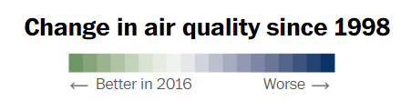
“ How many years do we lose to the air we breathe? ” Washington Post, 2018

Slide 6
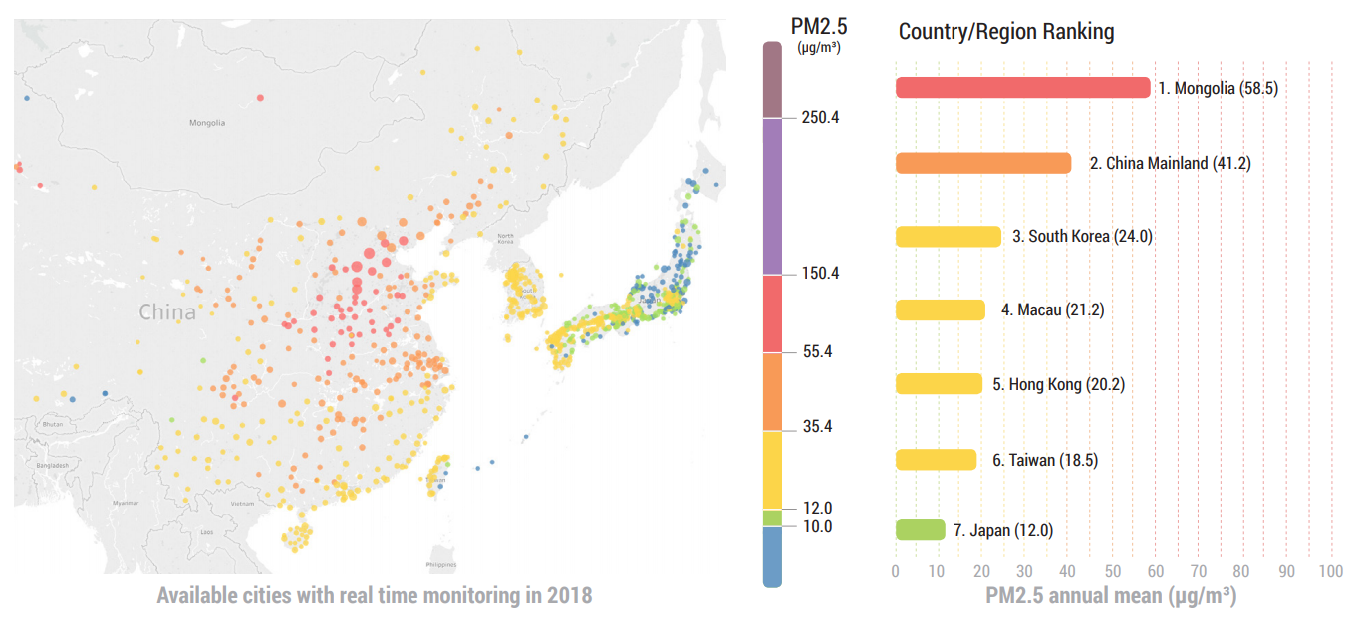
2018 동아시아 ‘국가’ 미세먼지 오염도 순위
“2018 WORLD AIR QUALITY REPORT” AirVisual, 2018

Slide 7
Q .
우리나라의 미세먼지 문제를
해결하기 위한 방법들은
어떤 것이 있을까?

Slide 8
“우리나라 국민은 지진이나 북핵보다 미세먼지를 더 걱정하는 것으로 조사됐다. 지난 14일 한국보건사회연구원의 ‘사회통합 실태 진단 및 대응 방안 연구’ 보고서에 따르면 우리나라 성인 3839명이 가장 불안해 하는 위험 요소는 ‘미세먼지 등과 같은 대기오염(5점 만점에 3.46점)’이었다. 지난해 초부터 미세먼지 증가 현상과 이를 둘러싼 오염원 논쟁이 확대되면서 대중들의 관심이 높아진 결과다. 최근 핵심 사회 문제로 대두되는 미세먼지, 그러나 정부나 지자체도 뚜렷한 개선책은 내놓지 못하고 있다. --- 중략 --- 환경 및 도시환경 전문가들은 ‘도시 숲 조성’이 대기질 개선에 주요 열쇠가 될 수 있다고 말한다. 지난 1월 18일 미국 뉴욕주립대 환경과학임업대학과 이탈리아 나폴리 파르테노페대 연구진의 연구 결과, 중국 베이징, 영국 런던, 미국 로스앤젤레스 등 세계의 주요 거대도시 10곳에서 도시 숲이 제공하는 사회적 편익이 연간 5억 500만달러(약 5404억원)에 달했다. 특히 사회적 편익 가운데 95%가 넘는 4억 8200만달러가 대기오염물질 저감과 관련된 사회적 편익이었고, 특히 미세먼지(PM10)와 초미세먼지(PM2.5) 저감이 큰 몫을 차지했다.”
“미세먼지도 줄이는 숲의 가치는 얼마?”, 조선일보, 2018

Slide 9
“우리나라 국민은 지진이나 북핵보다 미세먼지를 더 걱정하는 것으로 조사됐다. 지난 14일 한국보건사회연구원의 ‘사회통합 실태 진단 및 대응 방안 연구’ 보고서에 따르면 우리나라 성인 3839명이 가장 불안해 하는 위험 요소는 ‘미세먼지 등과 같은 대기오염(5점 만점에 3.46점)’이었다. 지난해 초부터 미세먼지 증가 현상과 이를 둘러싼 오염원 논쟁이 확대되면서 대중들의 관심이 높아진 결과다. 최근 핵심 사회 문제로 대두되는 미세먼지, 그러나 정부나 지자체도 뚜렷한 개선책은 내놓지 못하고 있다. --- 중략 --- 환경 및 도시환경 전문가들은 ‘도시 숲 조성’이 대기질 개선에 주요 열쇠가 될 수 있다고 말한다. 지난 1월 18일 미국 뉴욕주립대 환경과학임업대학과 이탈리아 나폴리 파르테노페대 연구진의 연구 결과, 중국 베이징, 영국 런던, 미국 로스앤젤레스 등 세계의 주요 거대도시 10곳에서 도시 숲이 제공하는 사회적 편익이 연간 5억 500만달러(약 5404억원)에 달했다. 특히 사회적 편익 가운데 95%가 넘는 4억 8200만달러가 대기오염물질 저감과 관련된 사회적 편익이었고, 특히 미세먼지(PM10)와 초미세먼지(PM2.5) 저감이 큰 몫을 차지했다.”
“미세먼지도 줄이는 숲의 가치는 얼마?”, 조선일보, 2018

Slide 10

Q .
나무를 심는 것으로 인해
얼만큼의 이익을 얻을 수
있을까?

Slide 11

식목을 통한 기대효과 분석 및 이익산출 시스템
플랜트,
플랜트!
Plant, Plant!
Forestry Efficiency and Benefits Assessment System

Slide 12
0 1
나무 품종에 따른 기대효과
0 2
위치와 목적에 따른 적합한 수목 추천
0 3
수목효과 정량화를 통한 가치 산출

Slide 13
잎 형태에 따른 미세먼지 축적량
수종별 미세먼지 축적량
자료: Wang et al. 2015 / Song et al. 2015

Slide 14
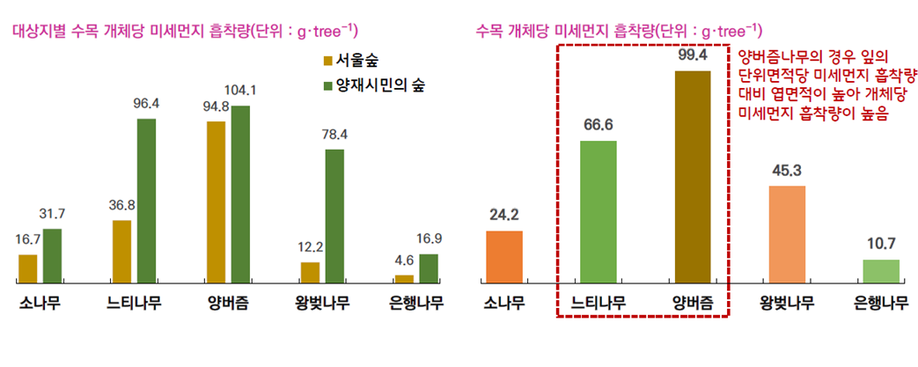
출처: 서울시 그린인프라의 미세먼지 저감 효과 평가, 2018

Slide 15
수종별 대기열 감소 효과
대기열 감소량
5월
7월
8월
9월
버즘나무
느티나무
은행나무
자료: “수종별 가로수 기온조절 효과,” 국립산림과학원, 2005

Slide 16
0 1
나무 품종에 따른 기대효과 분석
0 2
위치와 목적에 따른 적합한 수목 추천
0 3
수목효과 정량화를 통한 가치 산출

Slide 17
분석대상 수종 특징 및 수형
구분 | 은행나무 | 양버즘나무 | 느티나무 | 왕벚나무 | 소나무
형태 | 낙엽침엽교목 | 낙엽활엽교목 | 낙엽활엽교목 | 낙엽활엽교목 | 상록교목
도심 생육 | 공해에 강하고 이식력이 좋음 | 공해에 강하고 공기 정화능력이 큼 | 바람 저항력이 강하고생장속도가 빠름 | 내조성은 강하나 내병충해성이 약함 | 공해와 음지에 약하여 부적합
특징 | 상업가로, 역사경관가로 적합 | 업무가로, 주거지 인접가로, 자동차 중심가로, 대 단위 조경단지 적합 | 업무가로, 역사경관가로 적합 | 꽃의 양이 많고 화려하여 조경수로 사용 | 주변 경관과 어울리고생육 여건이 양호한 장소에 제한적 적용
수형

Slide 18
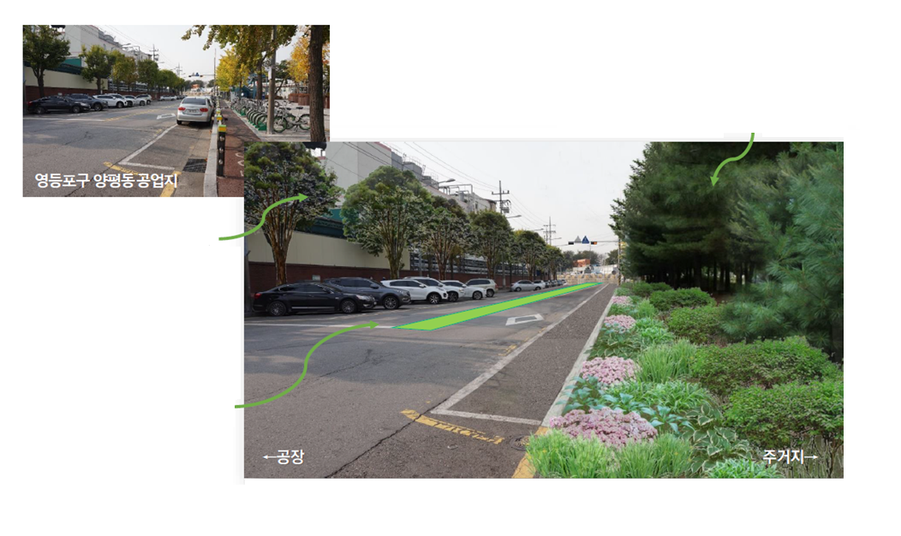
주거지로부터
계단식 다층 밀식 배치
초본 –> 관목 -> 키 작은 소나무 -> 키 큰 느티나무
수형이 큰 느티나무 열식으로
미세먼지 및 소음 차단
초본+관목 중앙분리대 설치
도로변 미세먼지 흡착
출처: 서울시 그린인프라의 미세먼지 저감 효과 평가, 2018

Slide 19
0 1
나무 품종에 따른 기대효과 분석
0 2
위치와 목적에 따른 적합한 수목 추천
0 3
수목효과 수치화를 통한 가치 산출

Slide 20
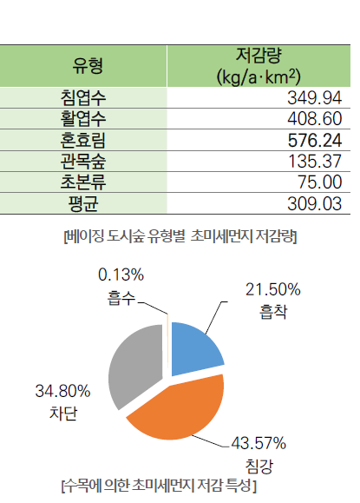
중국 수목의 미세먼지 저감효과 연구
출처: 서울시 그린인프라의 미세먼지 저감 효과 평가, 2018

Slide 21
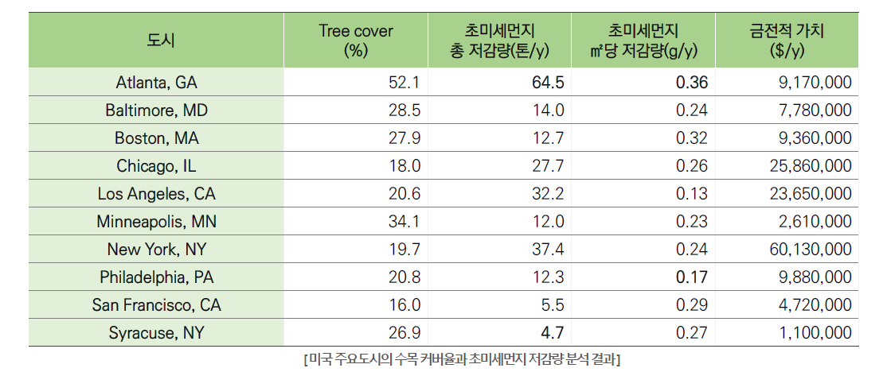
선행연구검토_미국도시수목에의한초미세먼지저감효과분석
▪미국10개도시수목의초미세먼지저감량분석을위해엽면적지수와I-Tree이용
▪나무에의해매년제거되는초미세먼지총량은시러큐스의4.7톤~애틀랜타64.5톤까지다양하게나타나며, 1년간1㎡당미세먼지저감량은필라델피아의0.17g~ 애틀랜타0.36g까지로나타남
▪도시내수목이대기오염을저감시키고건강한도시환경을조성하는데효과적인도구임을강조함
출처: NoWak, D. J. et al., 2013, Model PM2.5 removal by trees in tem US Cities and associated effects, Environmental Pollution 178.

Slide 22
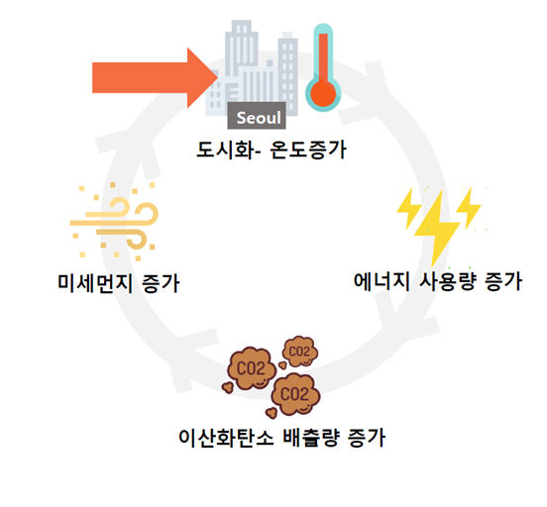

Slide 23

* 본 시스템의 이미지는 실제와 다를 수 있습니다.
DATASET
품종에 따른
공기정화 / 온도조절 / 우수관망 등의 정보
국내 임산물
품목 정보
Species Database
국립산림과학원
농촌진흥청
국내외 교육기관
한국 산림청
미국 USDA

Slide 24
* 본 시스템의 이미지는 실제와 다를 수 있습니다.
TOOL
위치정보
식물 검색/추천
Kakao 지도
API
콘텐츠(내용)
기반 필터링

Slide 25
* 본 시스템의 이미지는 실제와 다를 수 있습니다.
플랜트, 플랜트! 식목 기대효과 분석 및 이익산출 시스템
주소를 입력하세요.
서울 성북구 안암로 145, 고려대학교 공학관
Plant, Plant! Forestry Efficiency and Benefits Assessment System

Slide 26
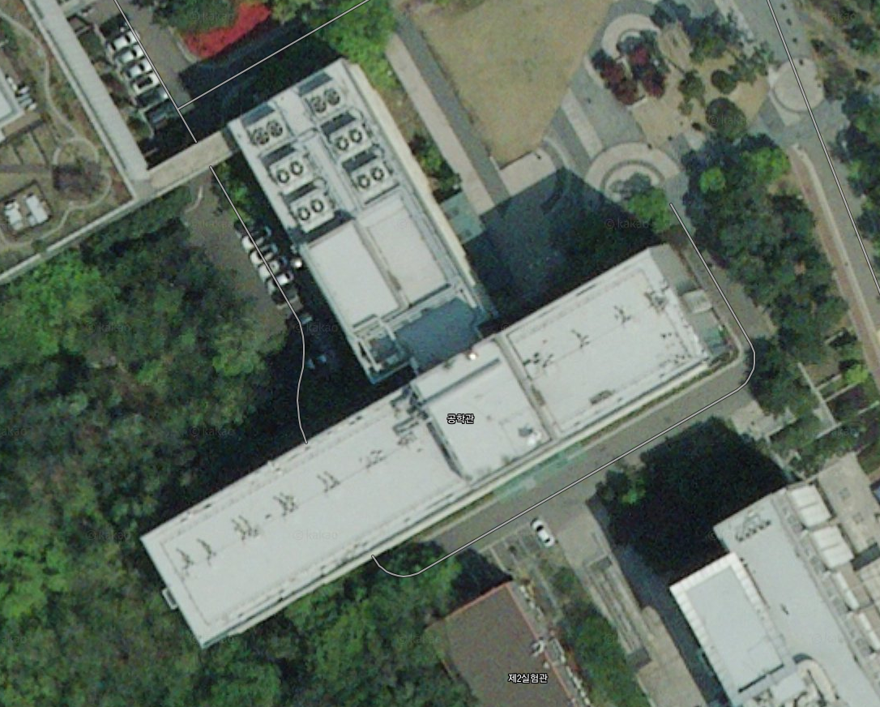



* 본 시스템의 이미지는 실제와 다를 수 있습니다.
플랜트, 플랜트! 식목 기대효과 분석 및 이익산출 시스템
Plant, Plant! Forestry Efficiency and Benefits Assessment System

Slide 27
* 본 시스템의 이미지는 실제와 다를 수 있습니다.
플랜트, 플랜트! 식목 기대효과 분석 및 이익산출 시스템
Plant, Plant! Forestry Efficiency and Benefits Assessment System

Slide 28
* 본 시스템의 이미지는 실제와 다를 수 있습니다.
플랜트, 플랜트! 식목 기대효과 분석 및 이익산출 시스템
Plant, Plant! Forestry Efficiency and Benefits Assessment System

Slide 29
* 본 시스템의 이미지는 실제와 다를 수 있습니다.
플랜트, 플랜트! 식목 기대효과 분석 및 이익산출 시스템
나무종류
크 기
상 태
일 조 량
예측기간
Plant, Plant! Forestry Efficiency and Benefits Assessment System

Slide 30
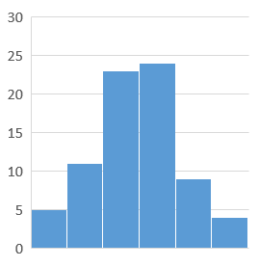
* 본 시스템의 이미지는 실제와 다를 수 있습니다.
플랜트, 플랜트! 식목 기대효과 분석 및 이익산출 시스템
해당 지역 미세먼지 평균농도
주변 나무로 인한 미세먼지 정화량
Plant, Plant! Forestry Efficiency and Benefits Assessment System

Slide 31
* 본 시스템의 이미지는 실제와 다를 수 있습니다.
플랜트, 플랜트! 식목 기대효과 분석 및 이익산출 시스템
2019년 7월 26일부터 [ 2020년 7월 26 ] 까지
주변 나무로 인해 얻는 이득은 다음과 같습니다.
[ ] 미세먼지 정화로 [ 10.3 ] 만원
[418kg] 의 이산화탄소 감소로 인한 [ 2.3 ]
… 중략 …
Plant, Plant! Forestry Efficiency and Benefits Assessment System

Slide 32
현장 데이터
플랜트,
플랜트!
탄소흡수량
나무 품종 DB
대기정화량
위치 정보
입력
분석
에너지 효율
이익산출
예측
기상데이터
소음 완화
오염도데이터
우수관망

Slide 33
활용방안
- 도시계획 및 정책 수립
부동산 가치 산정
건축 / 산업 기획
교육 및 연구 자료로써 활용

Slide 34
따뜻한
피드백
부탁합니다

